Slide 1
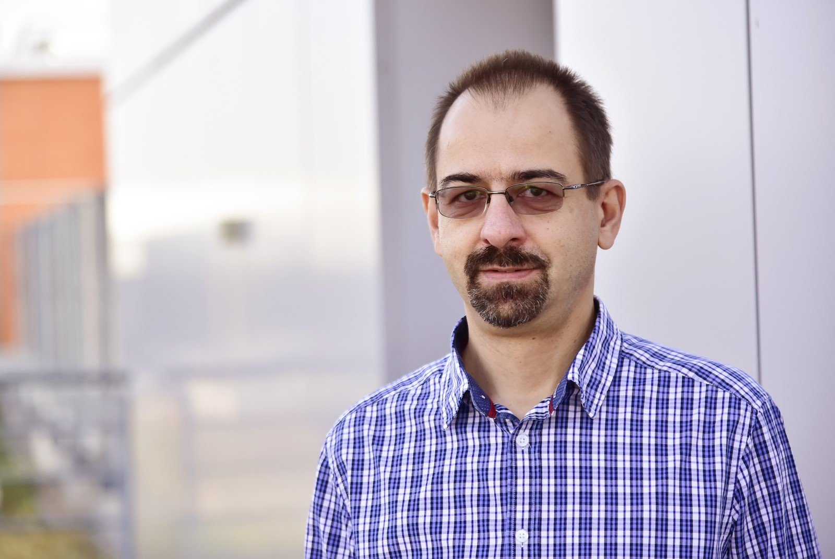
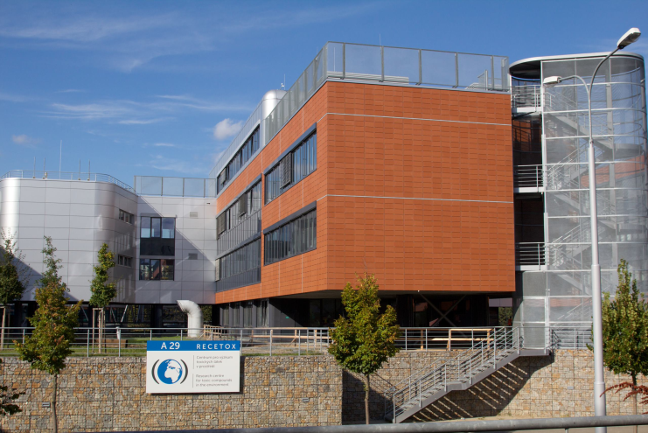
Hydrosféra – vlastnosti vody
Doc. Ing. Branislav Vrana, PhD.
branislav.vrana@recetox.muni.cz
RECETOX
Přírodovědecká fakulta
Masarykova univerzita
Brno, Česká republika

Slide 2

Jak to, že voda,
která je tak důležitá pro život,
že život bez ní není možný,
má tak nízkou cenu,
zatímco diamanty,
pro život naprosto zbytečné,
mají cenu tak vysokou ?
Notes:
Paradox hodnoty je rozpor v tom, že životně nezbytné statky, jako např. voda, mají nízkou cenu, zatímco luxusní zbytečné statky, např. diamanty, mají cenu vysokou. Adam Smith je pokládán za klasického představitele, zabývajícího se tímto paradoxem.

Slide 3
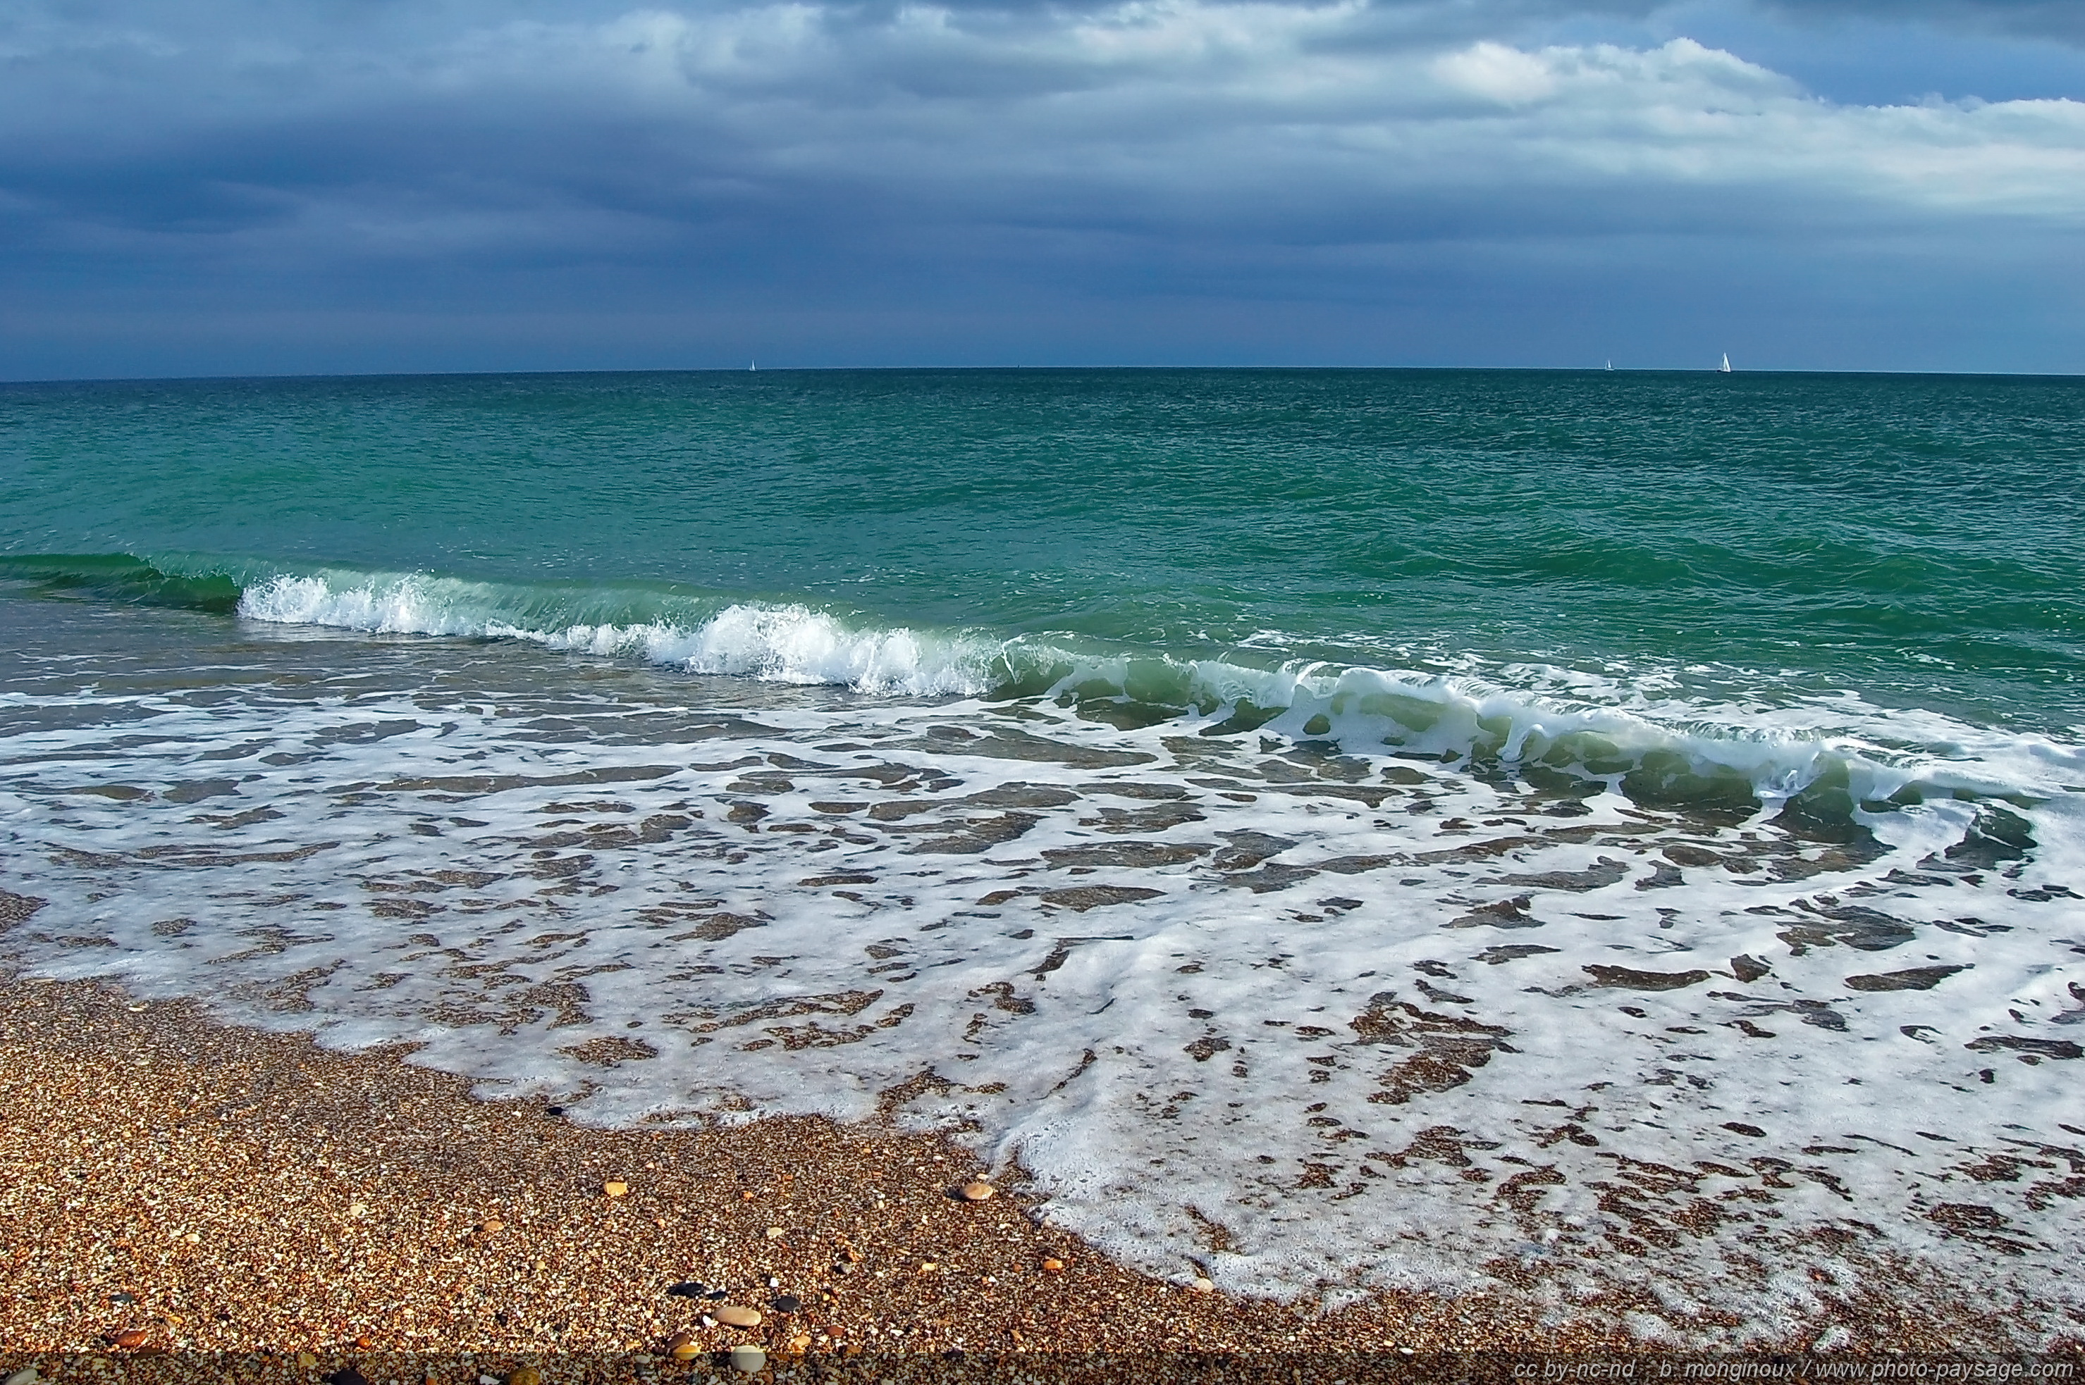
Vlastnosti vody
Typy vod
Chemické složení vod

Slide 4
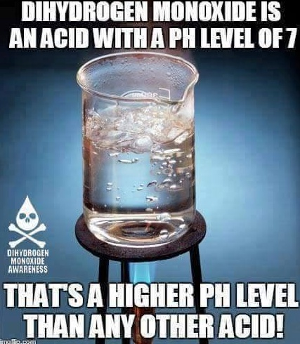
Nebezpečný dihydrogen monoxid šíří hrůzu. Studenti jej chtějí zakázat
Notes:
Stránky s peticí proti dihydrogen monoxidu
Tzv. dihydrogen monoxid je každoročně příčinou úmrtí mnoha lidí. Ve své plynné formě může způsobit popáleniny, ve své kapalné formě zase přispívá k erozi nebo korozi. Možná nejvíce výmluvným je fakt, že dihydrogen monoxid tvoří hlavní součást kyselých dešťů. Po požití může způsobit pocení a pocit vlhkosti. A co je možná nejzáludnější: jde o látku návykovou. Ti, kdo si na ni vypěstují závislost, bez něj nemohou přežít.
Parodie hraje na chemofobii a ukazuje, jak nedostatek vědecké gramotnosti a přehnaná analýza mohou vést k nemístným obavám.

Slide 5
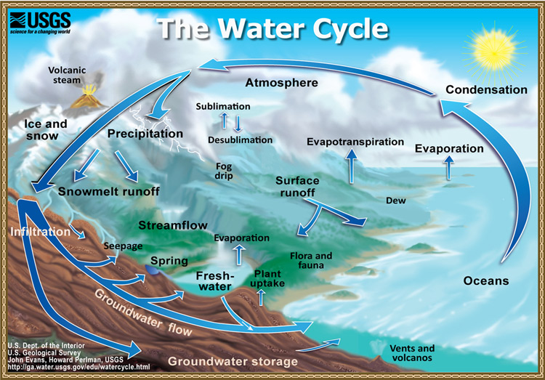
Koloběh vody

Slide 6
Vlastnosti vody
Vlastnost | Působení a význam
Vynikající rozpouštědlo | Transport živin a odpadů, umožňuje průběh biogeochemických procesů
Vysoká dielektrická konstanta | Vysoká rozpustnost iontových sloučenin
Vysoké povrchové napětí | Kontrolní faktor pro fyziologii;kapky a povrchy
Transparentní pro viditelné a blízké UV záření | Bezbarvá dovoluje fotosyntézu ve vodném prostředí
Největší hustota v kapalném stavu při 4 °C | Led plave, izolace od promrznutí, udržení stratifikace
Vysoké výparné teplo | Určuje režim přenosu vody mezi atmosférou a vodou
Vysoké teplo tání | Stabilizace teplotního režimu při promrzání
Vysoká tepelná kapacita | Stabilizace teplotních podmínek

Slide 7
Vlastnosti vody
Vlastnost | Těžká voda D₂O | Normální voda H₂O
Teplota tání [°С] | 3,82 | 0
Teplota varu (při p_{n} = 101,325 kPa) [°С] | 101,42 | 100
Maximální hustota [g cm⁻³] | 1,1072 | 1,0
Maximální hustota při [°С] | 11,2 | 3,98
Hodnota pKv (při 25 °C) | 14,869 | 14,0
Hodnota pH (při 25 °C) | 7,41 | 7,00

Slide 8
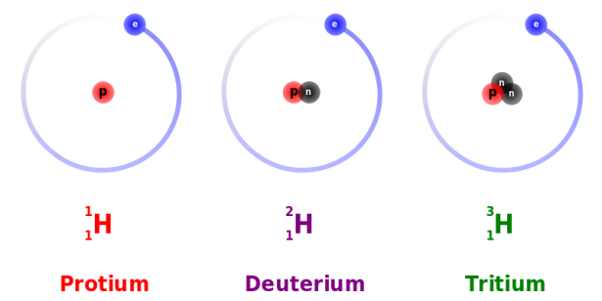
Vlastnosti vody
Voda H₂O – oxidan, oxid vodný, dihydrogenmonooxid
Bezbarvá, čirá kapalina bez chuti a zápachu
Směs izotopů:
vodíku – ¹H, ²H (deuterium), ³H (tritium)
kyslíku – ¹⁴O, ¹⁵O, ¹⁶O, ¹⁷O, ¹⁸O, ¹⁹O
převládá molekula ¹H₂¹⁶O
Těžká voda – D₂¹⁶O – výzkum pohybu, geneze a stáří podzemní vody, zastoupení – cca 0,015 %
Super těžká voda - T₂¹⁶O – slabě radioaktivní – T je b zářič

Slide 9
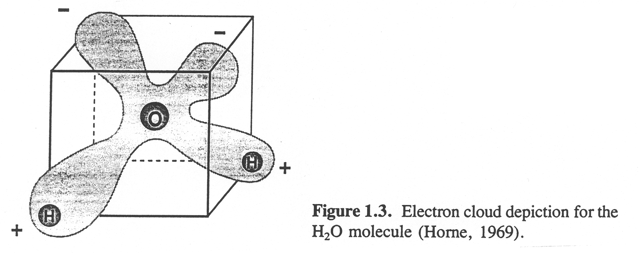
Vlastnosti vody
Charakter molekul vody:
Mezi atomy H a O je kovalentní vazba
Molekula existuje v sp³ hybridizaci – centrální atom O je ve středu tetraedru, 2 atomy vodíku (2 vazby) a 2 elektronové páry jsou ve vrcholech tetraedru
Notes:
Vhledem k výrazně odlišným hodnotám elektronegativity atomů vodíku a kyslíku dochází při vytvoření vazby mezi těmito dvěma prvky k elektronovému posunu. Elektrony jsou více přitahovány k atomu kyslíku, a proto je pravděpodobnost výskytu elektronu v blízkosti atomu kyslíku mnohem větší, než u jádra atomu vodíku. Dochází tak k situaci, kdy se na atomu kyslíku vytváří částečný (parciální) negativní elektrický náboj, na atomu vodíku pak stejně velký parciální kladný elektrický náboj. Čím větší je rozdíl v hodnotách elektronegativity mezi prvky tvořícími chemickou vazbu, tím více jsou elektrony přitahovány k atomu s vyšší elektronegativitou a tím větší je částečný elektrický náboj na obou atomech prvků (s opačným znaménkem).
Vezmeme-li v úvahu skutečnost, že atom kyslíku váže v molekule vody 2 atomy vodíku, které elektrony přitahují velice slabě a navíc má atom kyslíku ještě 2 volné elektronové páry, jeví se molekula vody ze strany kyslíku jako negativně nabitá. Naopak z vodíkové strany se jeví jako pozitivně nabitá.
Molekula, která nemá elektrony rovnoměrně rozložené, se označuje jako dipól. Chemická vazba, která nemá elektrony rovnoměrně rozložené mezi oba atomy, se označuje jako vazba polární

Slide 10
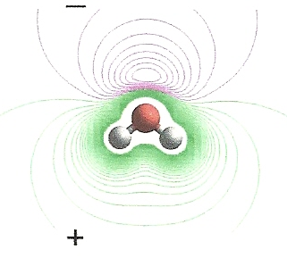
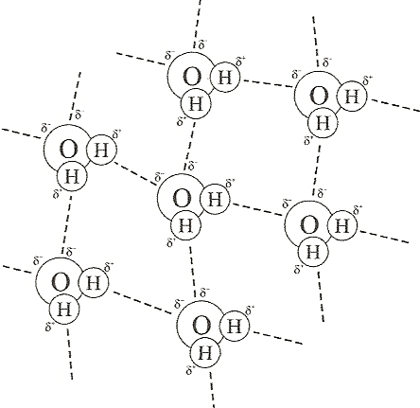
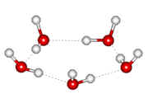
Vlastnosti vody
Charakter molekul vody:
3) Molekula vody tvoří dipóly – důvodem je rozdíl v elektronegativitě O (3,44) a H (2,1)
4) Molekuly vody vytváří pomoci vodíkových můstků (vazeb) (d = 156 pm, E = 96 kJ mol⁻¹) tzv. shluky (clustery, asociáty)
Příčiny vzniku vodíkových můstků:
Dipólový charakter molekul
Van der Waalsovy síly
Notes:
Dipólový charakter molekuly vody způsobuje, že dochází k vytváření shluků, protože se parciálně kladně nabitý atom vodíku přitahuje k parciálně negativně nabitému atomu kyslíku jiné molekuly. Zatímco vzdálenost od středu atomu kyslíku k vodíku uvnitř molekuly je asi 0,1 nm, vzdálenost středu atomu kyslíku k vodíku druhé molekuly vody je asi 0,176 nm. V prvním případě vzdálenost odpovídá hodnotě příslušející kovalentní vazbě, ve druhém případě odpovídá vazbě vodíkové.

Slide 11
Fyzikálně-chemické vlastnosti vody, funkce vody v organismu
Vysoká polarita
Elektronegativní O  vazebné úhly 104,5°
Vysoká relativní permitivita (asi 80) = zeslabuje el. vedení  vazebné síly polárních molekul  dobré polární rozpouštědlo, hydrolýza elektrolytů, ...
Vodíkové vazby
Nevazebná interakce mezi parciálním nábojem na O a H  tetraedrická struktura  stabilní kapalná fáze; teplem se rozpadá na kompaktnější clusterovou strukturu  nejvyšší hustota vody je při 3,98°C - zachování života ve vodě, …

Slide 12
Příklady vodíkových vazeb mezi různými molekulami
Unikátní vlastnosti vody způsobené přítomností vodíkových můstků – příklad BV:
Sloučenina | Vzorec | Bod varu [°C]
Dimethylether | CH₃-O-CH₃ | 36
Methanol | CH₃-OH | 56
Voda | H₂O | 100

Slide 13
Vlastnosti vody
Charakter molekul vody:
Asociáty molekul vody mají přechodný charakter, jejich tvorba a rozbíjení závisí na změnách tepelné energie.
Skupenství:
Plynné – molekuly jsou izolovány, vodíkové můstky nevznikají
Kapalné – cca 3,5 vodíkových můstků na molekulu vody – přiblížení molekul vody – nárůst hustoty
Pevné – 4 vodíkové můstky na každou molekulu vody – hexagonální uspořádání krystalické mřížky ledu (existuje řada dalších modifikací mřížky) – nárůst objemu o cca 9% oproti kapalné fázi

Slide 14
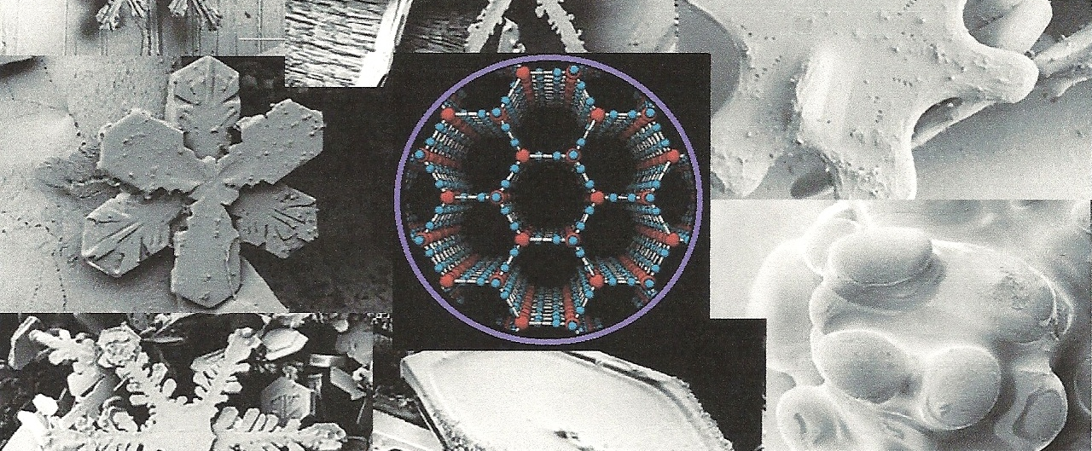
Vlastnosti vody

Slide 15
Vlastnosti vody
Charakter molekul vody:
4) Vazba O-H má polární charakter – polární molekula H₂O je polární rozpouštědlo – dobře rozpouští polární a iontové sloučeniny (podobné rozpouští podobné) – dochází k jejich disociaci, ionizaci nebo štěpení.
Uvolněné ionty následně podléhají hydrataci – interakce ion – dipól.
V případě polárních sloučenin je jejich rozpustnost ve vodě dána tvorbou vodíkových můstků.
V přírodě voda obsahuje vždy příměsi, čistou je jen v okamžiku svého „zrodu“ – při kondenzaci v atmosféře.

Slide 16
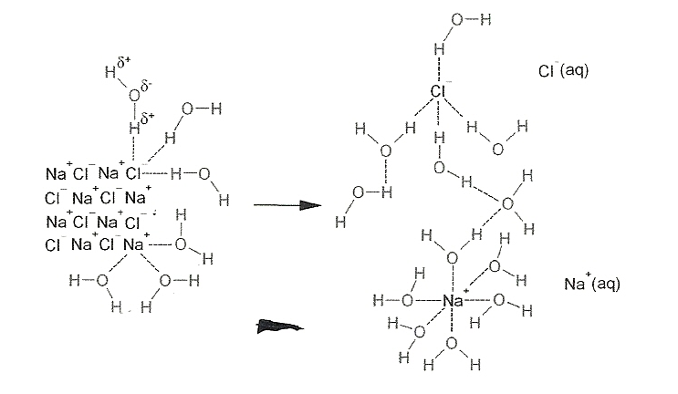
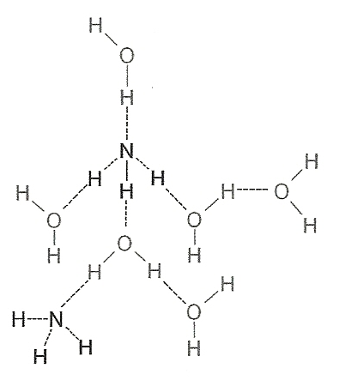
Vlastnosti vody
Hydratace iontové sloučeniny - např. NaCl – interakce ion (Na⁺ a Cl⁻) – dipól H₂O
Hydratace polární sloučeniny - např. NH₃ – tvorba vodíkových můstků

Slide 17
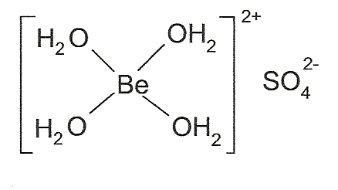
Vlastnosti vody
Charakter molekul vody:
5) Tvorba hydrátů – solí krystalizujících z roztoků hydratovaných kationtů a aniontů
Voda je v hydrátech vázaná:
a) slabou vazbou v krystalové mřížce, tzv. krystalová voda – křemičitany, hlinitany, atd.
b) silnou donor-akceptorovou (koordinační) vazbou – např. hydrát BeSO₄ . 4H₂O

Slide 18
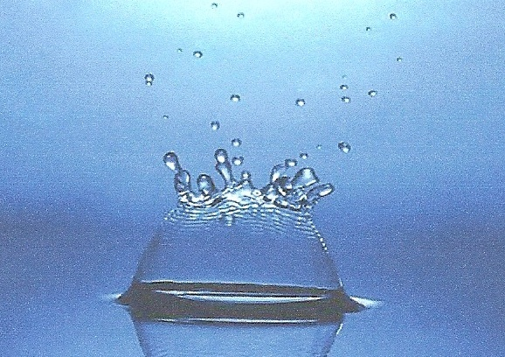
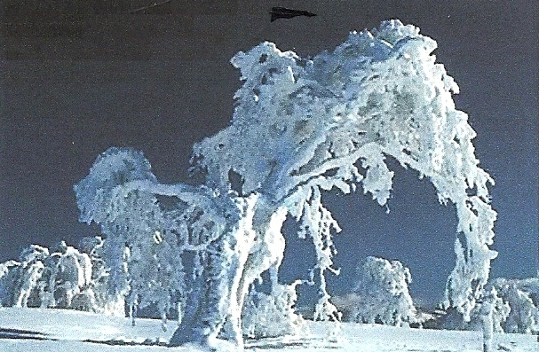

Vlastnosti vody
Fyzikální charakteristiky vody:
Tepelné vlastnosti
Hustota
Viskozita
Povrchové napětí

Slide 19
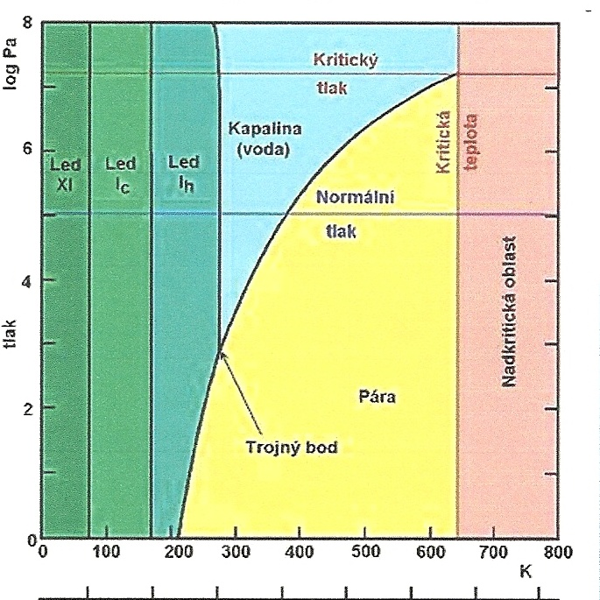
Vlastnosti vody - tepelné
Tepelné vlastnosti vody:
Trojný bod
T – 0,001 °C, p = 0,61173 kPa
Rovnovážný stav kapalné, pevné a plynné fáze
Kritický bod
T = 374 °C, p = 22 140 kPa
Látka se již vyskytuje pouze v plynné fázi.
Zvýšením tlaku ji nelze zkapalnit

Slide 20
Vlastnosti vody - tepelné
Tepelné vlastnosti vody:
Vysoká měrná tepelná kapacita - vysoká hodnota
velká tepelná setrvačnost vody (zadržuje teplo)
Vliv na klima
Transport tepla (ústřední topení)
Látka (18 °C) | C [J kg⁻¹ K⁻¹]
Voda | 4 180
Ethanol | 2 460
Olej | 2 000
Kyslík | 917
Hliník | 896
Železo | 450
Měď | 383
Stříbro | 235
Platina | 133
Zlato | 129
Teplo
Část vnitřní energie, kterou systém vymění (přijme nebo odevzdá) při styku s jiným systémem, aniž by docházelo ke konání práce
Notes:
Důsledkem tepelných vlastností vody je příznivá, málo kolísavá teplota zemského povrchu (v pr ůměru okolo 15 stupňů Celsia ). Vzhledem k úzkému teplotnímu rozpětí, ve kterém je voda ve stavu kapalném a ve kterém si jedině dovedeme představit život, je tato teplota téměř ideální.

Slide 21
Vlastnosti vody - tepelné
Tepelné vlastnosti vody
Měrné skupenské teplo [J kg⁻¹]
Tání (l_{t}) je teplo, které přijme 1 kg pevné látky, jestliže se při teplotě tání celý přemění na kapalinu téže teploty.
Varu (l_{v}) je teplo, které přijme 1 kg kapalné látky, jestliže se při teplotě varu celý přemění na plyn téže teploty.
Kondenzace (l_{k}) je teplo, které odevzdá 1 kg plynu, jestliže se přemění na kapalinu téže teploty.
Látka | l_{t} [kJ kg⁻¹] | Látka | l_{v} [kJ kg⁻¹]
Hliník | 399 | Hliník | 10 500
Led | 334 | Železo | 6 340
Železo | 289 | Voda | 2 257
Ethanol | 108 | Ethanol | 879
Zlato | 64 | Vodík | 454
Rtuť | 11,8 | Rtuť | 301

Slide 22
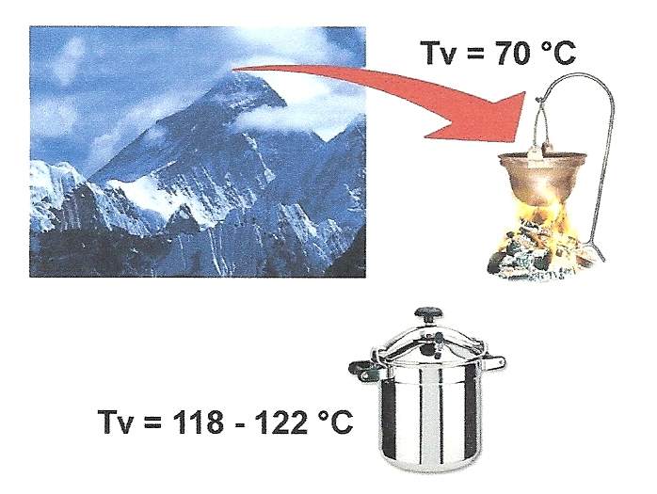
Vlastnosti vody - tepelné
Tepelné vlastnosti vody
Var – skupenská přeměna, při které se kapalina mění na plyn v celém svém objemu (ne pouze na povrchu jako při vypařování)
Teplota varu (TV) – teplota, při které se právě vyrovná tlak par kapaliny s tlakem okolního plynu
Látka | T_{t} [°C]
Wolfram | 5 500
Železo | 2 750
Hliník | 2 470
Rtuť | 357
Voda | 100
Ethanol | 78,3
Vodík | - 253

Slide 23
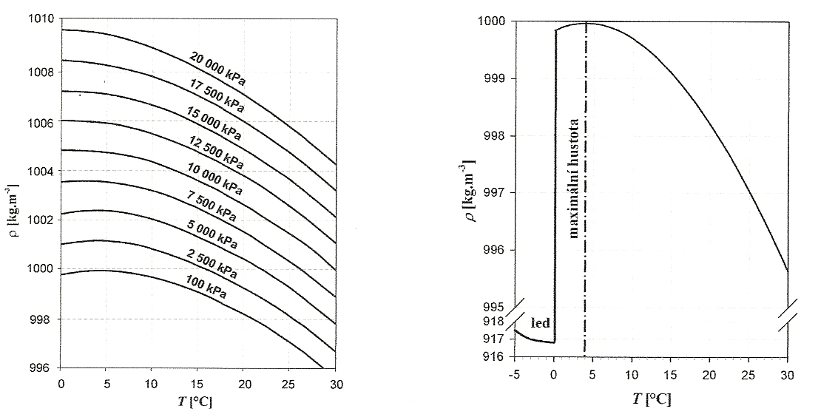
Vlastnosti vody - hustota
Hustota ρ [kg m⁻³]
Mění se s teplotou a tlakem
Maximální hodnota 999,973 kg m⁻³ (minimální objem) při T = 3,98 °C a p = 101,325 kPa
Závislost hustoty vody na teplotě při různých hodnotách tlaku
Závislost hustoty vody na teplotě při tlaku 101,325 kPa

Slide 24
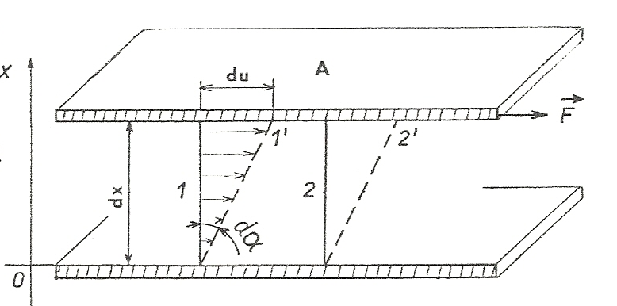
Vlastnosti vody - viskozita
Dynamická viskozita (h) - udává poměr mezi tečným napětím (t) a změnou rychlosti (u) v závislostech na vzdálenosti (z) mezi sousedními vrstvami proudící kapaliny (gradientu rychlosti) – charakterizuje vnitřní tření newtonovské kapaliny
Newtonův zákon t = h * dm /dz
h = [ N s m⁻²], [Pa.s]
dm /dz – gradient rychlosti – G (smyková rychlost g) (růst rychlosti ve směru na ní kolmém)
t – tečné napětí
Rychlostní profil toku v kapalině mezi nepohyblivou a pohybující se deskou

Slide 25
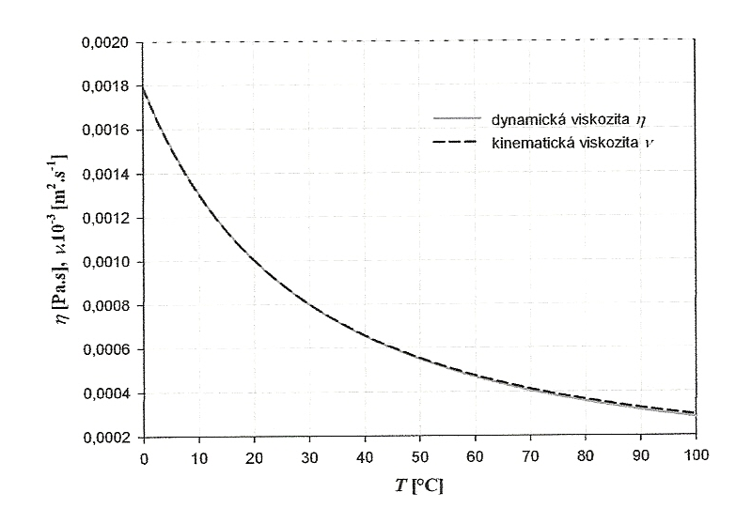
Vlastnosti vody - viskozita
Kinematická viskozita (ν) (součinitel kinematické viskozity) – podíl dynamické viskozity (η) a hustoty kapaliny (ρ)
Viskozita je látkovou charakteristikou, její hodnota závisí na teplotě a tlaku.
Viskozita kapalin klesá s teplotou a roste s tlakem
(s výjimkou nízkých teplot)
Závislost dynamické a kinematické viskozity vody na teplotě
Látka (18 °C) | Kinematická viskozita [m² s⁻¹]
Voda | 1,06 * 10⁻⁶
Benzen | 7,65 * 10⁻⁶
Benzín | 7,65 * 10^{-¨7}
Glycerin | 1,314 * 10⁻³
Chloroform | 3,89 * 10⁻⁶
Nitrobenzen | 1,72 * 10⁻⁵
Topný olej | 5,2 * 10⁻⁵
Motorový olej | 9,4 * 10⁻⁵
Rtuť | 1,16 * 10⁻⁷
Petrolej | 2,06 * 10⁻⁶

Slide 26
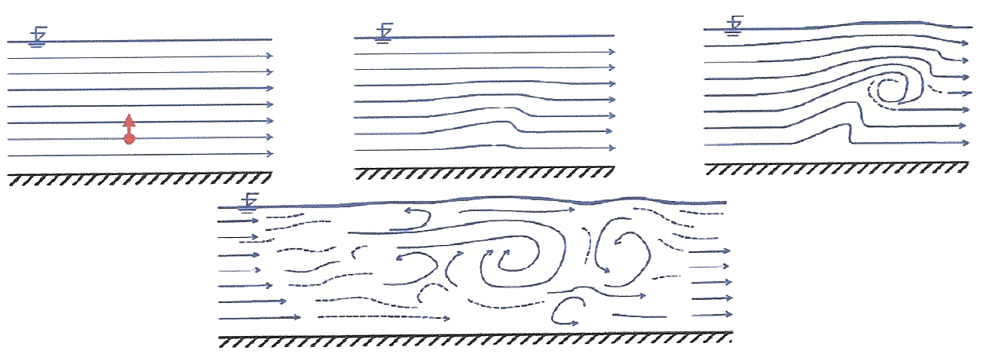
Vlastnosti vody – proudění
Proudění tekutin
Laminární (vrstevnaté) – částice kapaliny se pohybují v paralelních drahách
Turbuletní – nepravidelný a neuspořádaný pohyb částic kapaliny, časové a prostorové fluktuace vektoru rychlosti, uvnitř proudu dochází k míchání

Slide 27
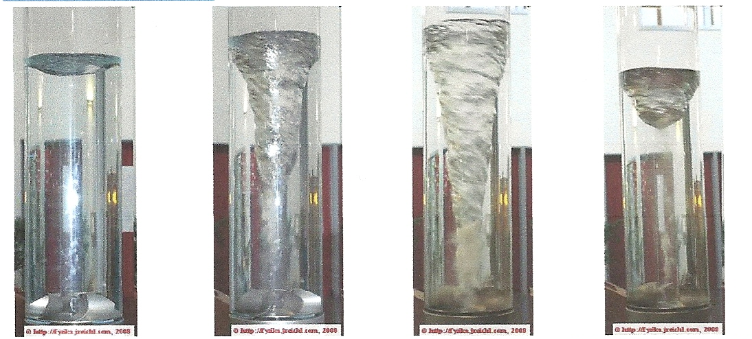
Vlastnosti vody - proudění
Kritérium charakteru proudění – Reynoldsovo číslo
Re < 2 320 - laminární (kruhovém potrubí)
Re > 4 000 - turbuletní (v kruhovém potrubí)
Re = v * L / ν
Kde:
v = charakteristická rychlost, např. průřezová
L = charakteristická délka, např. průměr potrubí
ν = kinematická viskozita

Slide 28
Fyzikálně-chemické vlastnosti vody
funkce vody v organismu
Velké povrchové napětí
Solvatační (hydratační) obal
Shluk molekul vody okolo polárních molekul, iontů a smáčivých povrchů
1 nebo více vrstev - zvýšená hustota, jiné mechanické vlastnosti
Vysoká měrná tepelná kapacita
Tepelně stabilizační funkce – zpomaluje ochlazování i ohřívání
Odpařování vody => termoregulační ochlazování
Notes:
Molekula vody neexistuje samostatně, ale vytváří shluky díky vodíkovým vazbám. Rozpouštěcí síla vody, její povrchové napětí, viskozita a kapalný stav při normální pokojové teplotě jsou právě důsledkem schopnosti vytvářet vodíkové vazby. Sloučeniny obsahující ve své molekule atomy síry, dusíku nebo kyslíku se ve vodě dobře rozpouštějí právě proto, že jsou schopny přijímat protony z molekuly vody. Proteiny mají ve své molekule mnoho vodíkových vazeb a jejich dobrá rozpustnost ve vodě je dána tím, že dochází k výměně intramolekulárních vodíkových vazeb v proteinu za vodíkové vazby mezi proteinem a vodou.

Slide 29
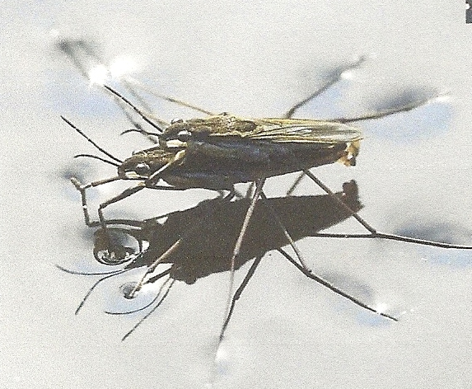
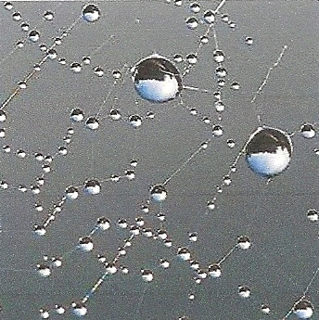
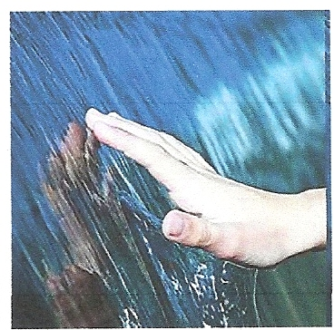
Vlastnosti vody – povrchové napětí
Povrchové napětí
Síla, která působí ve směru tečny k povrchu na úsečku jednotkové délky – mezifázové napětí v systémech kapalina/plyn
Efekt, při kterém se povrch kapalin snaží minimalizovat svou plochu, resp. zaujmout energeticky nejvýhodnější stav (pokud by na kapalinu nepůsobily vnější síly, měla by kulovitý tvar)

Slide 30
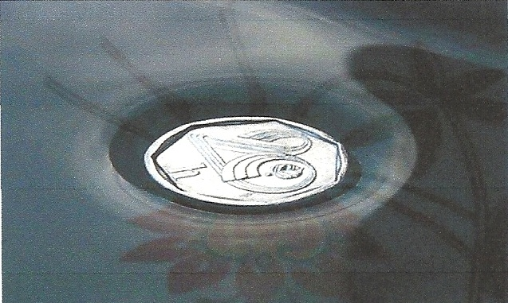
Vlastnosti vody – povrchové napětí
Povrchové napětí
γ = dF / dl [N.m⁻¹]
Kde:
dF – přírustek elementární kohézní síly působící ve směru tečny k povrchu kapaliny (koheze – soudržnost látky – působení přitažlivých sil mezi molekulami látky)
dl – úsečka procházející povrchem kapaliny
Látka (18 °C) | γ [N m⁻¹]
Aceton | 23,3
Benzen | 28,9
Ethanol | 22,55
N-hexan | 18,4
N-pentan | 16,0
Rtuť | 476
Voda | 72,75
γ = f(druh kapaliny nebo plynu a T)

Slide 31
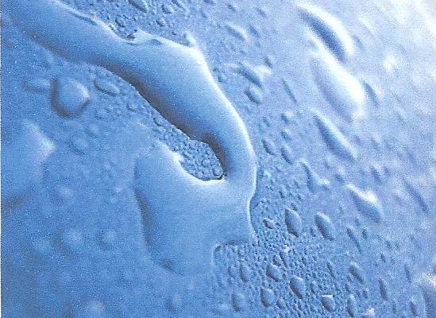
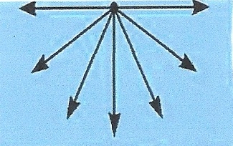
Vlastnosti vody – povrchové napětí
Příčiny povrchového napětí
Přitažlivé interakce (síly) mezi molekulami tekutiny – jsou silnější než síly mezi molekulami plynu nebo molekulami kapaliny a plynu
Změna v symetrii částic kapaliny na povrchu ve srovnání s vnitřkem kapaliny a vnitřkem plynu
Povrchové napětí působí v rovině povrchu, ne kolmo k němu
Mýdlo, saponáty – snížení přitažlivých interakcí mezi molekulami vody – snížení povrchového napětí – projevuje se tvorbou pěny

Slide 32
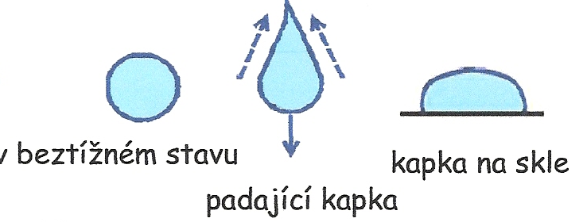
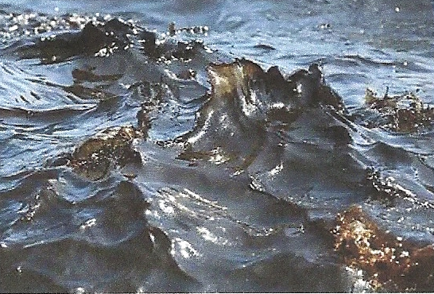
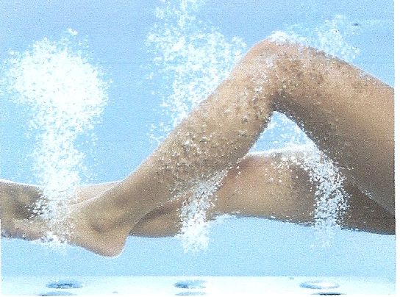
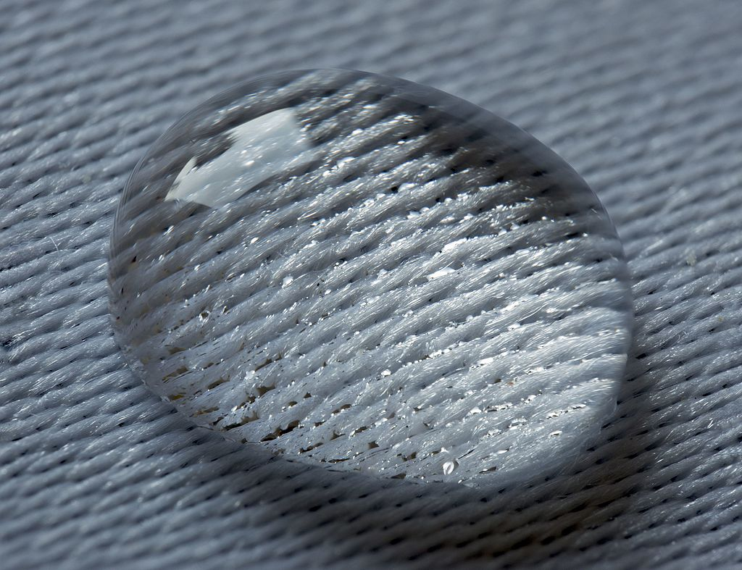
Vlastnosti vody – povrchové napětí
Povrchové napětí v praxi
Styk kapaliny se vzduchem
Kapky vody
Vzduchové bubliny ve vodě – kulový tvar
Mastnota na hladině – ropná skvrna
V beztížném stavu
Kapka na skle
Padající kapka

Slide 33
Povrchové napětí a jeho biofyzikální význam
Fázové rozhraní = hraniční vrstva mezi dvěma fázemi  nerovnoměrné působení kohezních sil  povrchové napětí σ.
Síla F působící rovnoběžně s povrchem kapaliny na délkovou jednotku l myšleného řezu.
Plošná hustota povrchové energie E (energie uvolněná zmenšením povrchu na nulu)
σ = F/l = E/S [N.m⁻¹ = J-m⁻²]
Práce potřebná k překonání kohezních sil při zvětšování povrchu kapaliny
Závislé na teplotě – s rostoucí teplotou klesá  slábnutí kohézních sil
Snaha o nejmenší povrch – koule

Slide 34
Povrchové napětí a jeho biofyzikální význam
Způsobuje tlak uvnitř kapaliny – při rovné hladině malý – zvětšuje se zakřivením
Youngův-Laplaceův vzorec: Δp = 2σ/r
r = poloměr křivosti hladiny
Jevy u stěny nádoby
Podle poměru kohezních a adhezních (přilnavých) sil
- adheze > koheze
- kapalina smáčí povrch konvexní
- kapilární elevace
- vysoušení porézními hmotami
- koheze > adheze
- kapalina nesmáčí povrch => konkávní
- kapilární deprese

Slide 35
Vlastnosti vody – povrchové napětí
Styk kapaliny s pevnou stěnou
Kombinace přitažlivých interakcí mezi molekulami kapaliny (kohézní síly) a mezi povrchovými molekulami kapaliny a stěny (adhézní síly) – adheze (vzájemná přilnavost dvou různých látek).

Slide 36
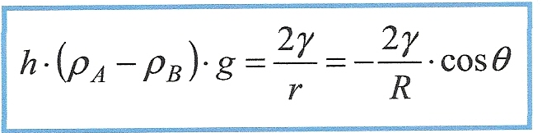
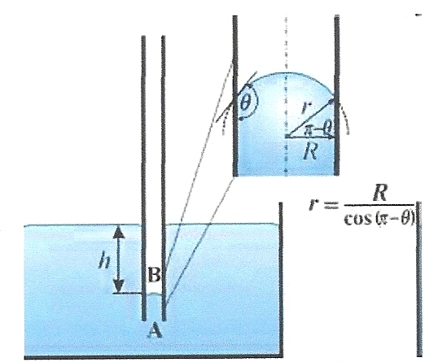
Vlastnosti vody – povrchové napětí
1) Nelpící kapalina – kapilární deprese a vypouklý meniskus
Adheze < koheze
Pokles hladiny kapaliny v kapiláře pod hladinu kapaliny v nádobě (např. Hg ve skleněné kapiláře)
Kde:
h = rozdíl hladin kapaliny v široké nádobě a kapiláře
ρ_{A} a ρ_{B} jsou hustoty fází A a B
γ = mezifázové rozhraní
g = tíhové zrychlení
r = poloměr menisku
R = poloměr kapiláry
Θ = úhel smáčení (90° > Θ > 180°)

Slide 37
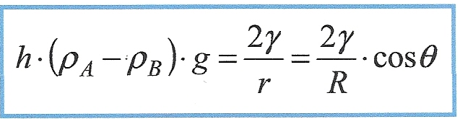
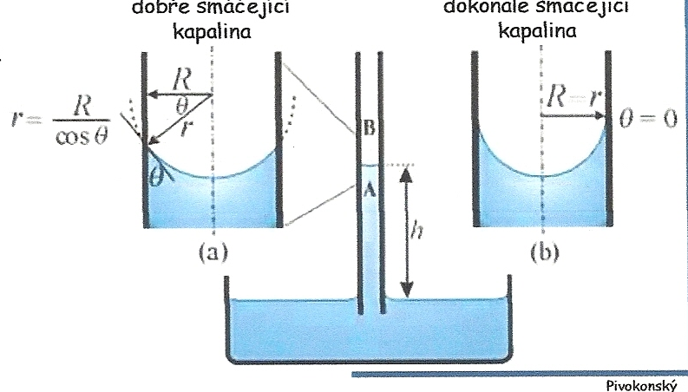
Vlastnosti vody
2) Lpící kapalina – kapilární elevace a vydutý meniskus
Adheze > koheze
Vzestup kapaliny v kapiláře nad hladinu kapaliny v nádobě
Kde:
h = výška sloupce kapaliny v kapiláře
ρ_{A} a ρ_{B} jsou hustoty fází A a B
γ = mezifázové rozhraní
g = tíhové zrychlení
r = poloměr menisku
R = vnitřní poloměr kapiláry
Θ = úhel smáčení (0° > Θ > 90°)

Slide 38
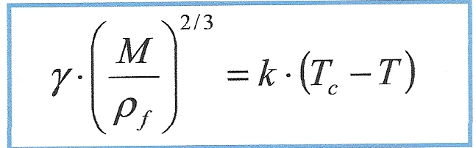
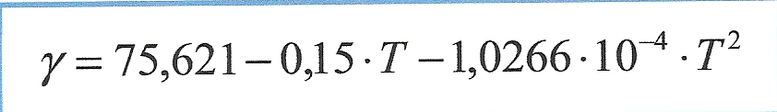
Vlastnosti vody – povrchové napětí
Vliv teploty na povrchové napětí
Klesá s teplotou a při kritické teplotě je nulové
Etvösöva rovnice – závislost povrchové napětí na teplotě
k – empirická konstanta
ρ_{f} – hustota kapaliny
Tc – kritická teplota
T – teplota
M – molární hmotnost kapaliny (směsi)
Pro vodu v rozmezí T = 0 až 30 °C byl odvozen interpolační vztah (T je teplota ve °C):

Slide 39
Povrchově aktivní látky
Tenzidy
Hydrofobní a hydrofilní část  usazují se na fázovém rozhraní  jeho obohacení oproti objemu  změna kohezních sil  pokles σ
Malé ionty
V objemu jsou o málo víc než na povrchu  zvýšení σ
Povrchová koncentrace (adsorpce) Γ
Látkové množství v jednotkové ploše rozhraní
Gibbsova adsorpční rovnice
Γ = -c / R * T * Δσ/Δc  Δσ = - Γ * R * T * Δc/c
Emulgátory
Rozbíjení kapek tuku ve vodě  překonání povrchového napětí
Tenzid napětí snižuje  usnadňuje emulgaci
Žlučové kyseliny, bílkoviny v mléce, ...

Slide 40
Vlastnosti vody – disociace vody
Disociace (autoprotolýza) vody:
2 H₂O (l)  H₃O⁺ (aq) + OH⁻ (aq)
Voda má amfoterní charakter – chová se jako kyselina i zásada
Rovnovážná konstanta: K = [H₃O⁺] * [OH⁻] / [H₂O]² (3,23 * 10⁻¹⁸)
Iontový součin vody: K_{V} = [H₃O⁺] * [OH⁻] – závislý na T, při T = 25 °C K_{V} = 1,2 * 10⁻¹⁴ mol² l⁻²
Pro chemicky čistou vodu platí [H₃O⁺] = [OH⁻], K_{V} = [H₃O⁺]²
[H₃O⁺] = K_{V}^{1/2} = 10⁻⁷ mol l⁻¹
[H₃O⁺] = [OH⁻] = 10⁻⁷ mol l⁻¹
Notes:
Vezmeme-li v úvahu Brönstedovu teorii kyselin a zásad (1923), chová se voda jako kyselina i zásada současně. Molekula vody je totiž schopna proton odštěpit, ale také jej přijmout. Proton neexistuje sám o sobě, ale je různým stupněm hydratován. Proto lze proton popsat jako H₃O⁺, H₅O₂⁺, H₇O₃⁺, apod. Z praktického hlediska a z důvodů lepší přehlednosti zápisu se vžilo označení H⁺.
Disociace vody se řídí Guldbergovým-Waageovým zákonem, stejně jako všechny chemické rovnováhy. Aby bylo možné disociační konstantu K vypočítat, je třeba si uvědomit, že 1 mol vody má hmotnost 18 g a 1 litr vody váží 1 kg (1.000 g). 1 litr vody pak obsahuje 1.000 : 18 = 55,56 molů vody. Čistá voda je tedy 55,56 molární.
Protože pravděpodobnost výskytu protonu v čisté vodě je 1,8 x 10⁻⁹, vypočítá se molární koncentrace protonů vynásobením pravděpodobnosti jeho výskytu molární koncentrací vody (1,8 x 10⁻⁹ x 55,56). Molární koncentrace protonů H⁺ (a zároveň i hydroxylových iontů OH⁻) je pak 1 x 10⁻⁷ mol/litr.
Disociace vody významně neovlivní vysokou koncentraci molekulární vody (55,56 molů vody proti 1 x 10⁻⁷ molů iontů v litru). Proto ji lze prakticky považovat za konstantní. Potom můžeme definovat novou konstantu, tzv. iontový součin vody K_{v}, která tuto skutečnost zohledňuje.
Při 25°C je K_{v} = (1 x 10⁻⁷) x (1 x 10⁻⁷) = 1 x 10⁻¹⁴ mol²/litr². Protože je koncentrace iontů závislá na teplotě (pravděpodobnost výskytu samostatného protonu je závislá na teplotě), je při teplotě nižší, než 25°C hodnota K_{v} mírně nižší, naopak při teplotě vyšší než 25°C je hodnota K_{v} mírně vyšší. V teplotním rozmezí vztahujícím se k živým organismům je pro všechny vodné roztoky K_{v} = 10⁻¹⁴ (mol/l)². Toto platí i pro roztoky obsahující kyseliny nebo zásady. Tato konstanta se používá pro výpočet hodnot pH roztoků kyselin i zásad.

Slide 41
Fyzikálně-chemické vlastnosti vody,
funkce vody v organismu
Autoprotolýza vody
10⁻⁷ mol⁻¹ OH⁻ a H₃O⁺
Voda v organismu
v těle asi 80%-53% podle věku
volná x vázaná voda (solvatační obaly, hydrofilní povrchy)
Funkce:
Rozpouštědlo, vznik elektrolytu  vedení proudu, biomembrány
Prostředí reakcí
Reaktant i produkt mnoha reakcí (hydrolýza, hydratace, ... ; dýchací řetězec)
Umožňuje transportní procesy – tělní tekutiny (difúze, makroskopický transport)
Termoregulace – dobrá tepelná vodivost, vysoká kapacita
Hydratační obaly  stabilizace biopolymerů a funkčních molekulárních struktur
Notes:
Molekula vody neexistuje samostatně, ale vytváří shluky díky vodíkovým vazbám. Rozpouštěcí síla vody, její povrchové napětí, viskozita a kapalný stav při normální pokojové teplotě jsou právě důsledkem schopnosti vytvářet vodíkové vazby. Sloučeniny obsahující ve své molekule atomy síry, dusíku nebo kyslíku se ve vodě dobře rozpouštějí právě proto, že jsou schopny přijímat protony z molekuly vody. Proteiny mají ve své molekule mnoho vodíkových vazeb a jejich dobrá rozpustnost ve vodě je dána tím, že dochází k výměně intramolekulárních vodíkových vazeb v proteinu za vodíkové vazby mezi proteinem a vodou.

Slide 42
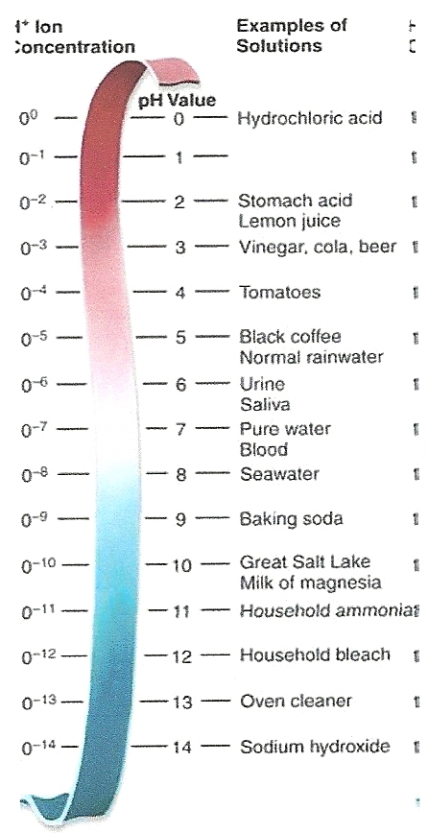
Vlastnosti vody - pH
pH vody (potential of hydrogen)
- Vyjadřuje koncentraci H₃O⁺ iontů
pH = - log [H₃O⁺]
Kyselé roztoky – převládají H₃O⁺ ionty, protože [H₃O⁺] > 10⁻⁷ mol l⁻¹ a [OH⁻]< 10⁻⁷ mol l⁻¹
Zásadité roztoky – převládají ionty OH⁻, proto[OH⁻] > 10⁻⁷ mol.l⁻¹ a [H₃O⁺]< 10⁻⁷ mol l⁻¹
Výsledné K_{V} je stále 10⁻¹⁴ mol² l⁻²

Slide 43



Základy geochemie vody
Kyseliny, báze, soli
Rovnovážné konstanty
Silné kyseliny a báze
H₂SO₄ = 2 H⁺ + SO₄^{2–}
Slabé kyseliny a báze
Plyny
Pravidla pro rozpustnost
„Podobné rozpouští podobné.“
Látky, které se rozpouští ve vodě mají podobnou „molekulární strukturu“ jako voda.

Slide 44
Karbonátový systém
Nejdůležitější rovnováha
Atmosféra Voda
CO₂(g) ← ⏐ → CO₂(aq) ↔ CO₂(aq) + H₂O ↔ H₂CO₃
Voda Litosféra
H₂CO₃ ↔ H⁺ + HCO₃– ↔H⁺ + CO₃^{2–} ←⏐→ CaCO₃
Notes:
Disociační konstanta slabých kyselin a zásad vyjadřuje ochotu k disociaci, je tedy obrazem jejich relativní síly. Vzhledem ke skutečnosti, že číselná hodnota disociačních konstant slabých kyselin a zásad je velice nízká (exponent je záporným číslem), vyjadřuje se proto podobně jako v případě vody záporným logaritmem, tedy jako pK (pK = - log K). Čím více se projevují kyselé vlastnosti protonizované funkční skupiny, tím je hodnota pK nižší (čím vyšší je hodnota pK, tím je kyselina slabší). Čím vyšší hodnotu má disociační konstanta (K), tím dokonaleji je příslušná látka disociována ve svém roztoku a je silnějším elektrolytem.
Je-li nedisociovaná a disociovaná forma ve stejné koncentraci, je číselně hodnota pK rovna hodnotě pH. V případě slabých kyselin je nedisociovanou formou kyselina a disociovanou formou její konjugovaná zásada. Při experimentálním stanovení pK se k jednomu ekvivalentu kyseliny přidá půl ekvivalentu zásady. Naměřené pH je pak rovno pK kyseliny.

Slide 45

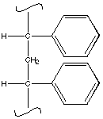



Rozpustnost
Ropné látky
CH₃–CH₂–CH₂–CH₂–CH₂–CH₂–CH₃
Ethanol
Kyselina octová
Umělé hmoty (polystyren)
Ethylenglykol
Halit (NaCl)
Karbonáty

Slide 46
Oxidace a redukce
Redox
Fe_{aq}³⁺ + e– = Fe_{aq}²⁺
ΔG = – nF DE
ΔG = DG° + RT ln P
E = E° – RT/nF ln P
E = E° + RT/nF ln a_{ox}/a_{red}
E = E° + 0,0592/n log a_{ox}/a_{red}
K = [Fe²⁺] / {[Fe³⁺] [e–]}
pε = – log a_{e}-
log K = log [Fe²⁺] / [Fe³⁺] + pε
pε = log K – log [Fe²⁺] / [Fe³⁺]
pε° = log K a obecně pε° = 1/n log K
pε = pε° – log [Fe²⁺] / [Fe³⁺]
pε = F Eh / (2,303 RT)
vysoké pε – oxidační podmínky
nízké pε – redukční podmínky
pε vody v rovnováze se vzduchem je
+ 13,58
Notes:
Tato kapitola pojednává o redoxních procesech a rovnováhách ve vodě. Přitom
zdůrazňuje koncept pE, analogický s pH a definovaný jako negativní log aktivity elektronů. Nízké hodnoty pE svědčí o redukčních podmínkách a vysokých hodnotách pE.
Je třeba zdůraznit dva důležité body týkající se redoxních reakcí v přírodě
vody a odpadní vody. Mnoho z nejdůležitějších redoxních reakcí je katalyzováno mikroorganismy. Bakterie jsou katalyzátory, kterými molekulární kyslík reaguje s organickými
látky, železo (III) se redukuje na železo (II) a amoniak se oxiduje na dusičnanový ion.
hodnoty odrážejí oxidační podmínky.
Podobně elektronové aktivity ve voda se může lišit o více než 20 řádů, takže je to vhodné
vyjádřit ae- jako pE.

Slide 47
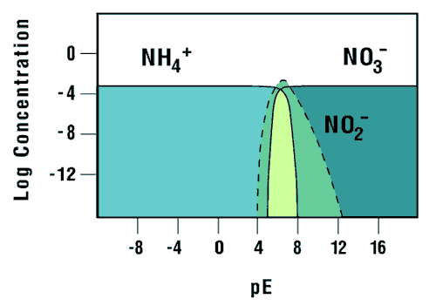
Oxidace a redukce
Oxidační stav je důležitý
Hg, HgCH₃⁺, Hg(CH₃)₂ methylrtuť je mnohem toxičtější než ryzí Hg
Cr^{VI} je mnohem toxičtější než ostatní formy (Cr^{III, IV})
pE diagram ukazuje nejstabilnější formy v určitém vodném prostředí
Oxidační stavy ve sloučeninách
H vždy 1⁺
O vždy 2–
alkalické kovy vždy 1⁺
alkalické zeminy vždy 2⁺
Dusík
N₂, NH₃, NO₂–,NO₃–
Síra
H₂S, S, SO₂, SO₃, SO₃^{2–}, SO₄^{2–}
Uhlík
CH₄, CH₂O, C, CO, CO₂

Slide 48
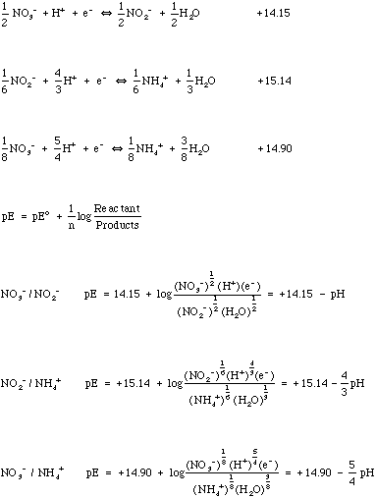
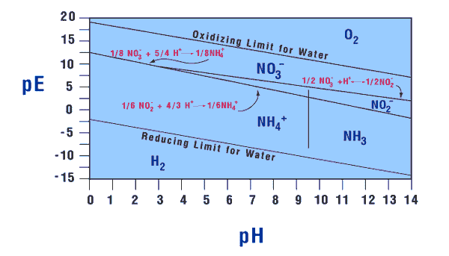
Oxidace a redukce
Ve vodném prostředí často závisí forma určité látky pH a pε
s protony:
pε_{w} = pε°+ log [H⁺]^{n} = pε° – n×7 (pro pH = 7)
Notes:
Druhým důležitým bodem týkajícím se redoxních reakcí v hydrosféře je jejich
blízký vztah k acidobazickým reakcím. Zatímco se používá aktivita H + iontu
vyjádřit, do jaké míry je voda kyselá nebo zásaditá, aktivita elektronu, e-,
se používá k vyjádření stupně oxidace nebo redukce vodního prostředí.
Voda s vysokou aktivitou vodíkových iontů, jako je odtok z „kyselého deště“, je kyselá.
Analogicky, voda s vysokou aktivitou elektronů, jako je ta v anaerobním stupni čistírny odpadních vod se říká, že má redukční vlastnosti. Voda s nízkou aktivitou iontu H +
(vysoká koncentrace OH -) - jako je výluh znečištěný odpadním hydroxidem sodným - je zásaditý, zatímco voda s nízkou aktivitou elektronů - například vysoce chlorovaná voda - se říká, že má oxidační vlastnosti. Vlastně ani jeden volné elektrony ani volné ionty H + jako takové se nenacházejí rozpuštěné ve vodním roztoku; jsou vždy silně spojeny s rozpouštědly nebo soluty. Koncept aktivity elektronů, stejně jako aktivity vodíkových iontů, zůstává velmi užitečné pro akvatického chemika chemik.

Slide 49
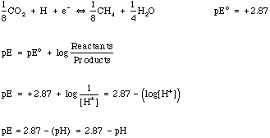
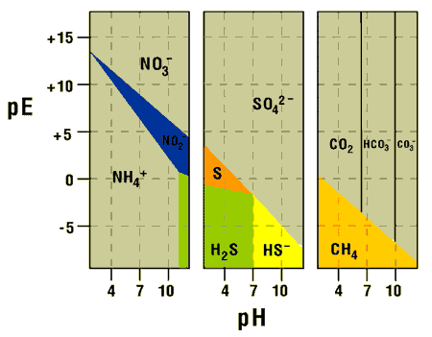
Oxidace a redukce

Slide 50
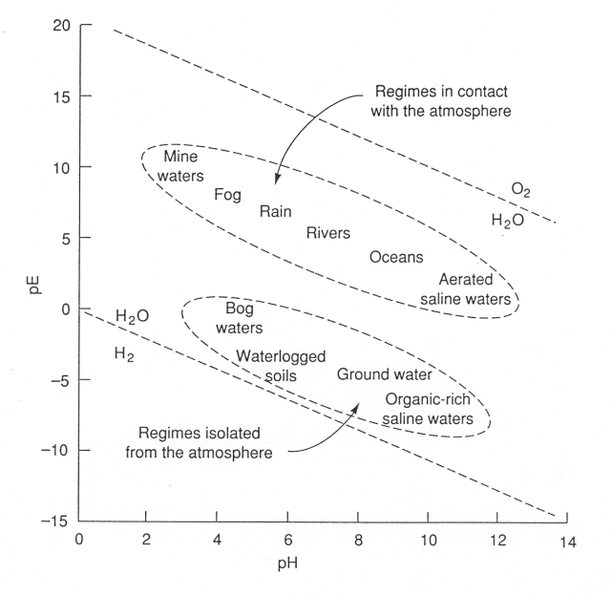
Eh-pH a pe-pH diagramy
Eh-pH
1/2 O₂(g) + 2e– + 2H⁺(aq) → H₂O
Eh = Eh° + 0,0592/2 log {[p_{O2}]^{1/2} [H⁺]²} / [H₂O]
Eh = Eh° + 0,0592/2 log [p_{O2}]^{1/2} + 0,0592 log [H⁺]
Eh = Eh° + 0,0592/2 log [p_{O2}]^{1/2} – 0,0592 pH
pε-pH
K = [H₂O] / {[p_{O2}]^{1/2} [e–]² [H⁺]²}
log K = log [H₂O] – 1/2 log p_{O2} + 2 pε + 2 pH
pro 25°C, 0,1 MPa: log K = 41,56
pε = 20,78 – pH

